Slide 1
Психологічні закономірності партнерської взаємодії в основі творчої самореалізації суб’єктів освітнього процесу закладу позашкільної освіти Овчаренко Ольга Василівна, доцент кафедри психології КНЗ «Черкаський обласний інститут післядипломної освіти педагогічних працівників Черкаської обласної ради»

Slide 2
Взаємодія - взаємовплив, погоджена дія, взаємодопомога (Тлумачний словник української мови) - випадковий або навмисний, приватний або публічний, тривалий або короткочасний, вербальний або невербальний особистий контакт двох або більше осіб, що тягне за собою взаємні зміни їх поведінки, діяльності, відносин та установок (Психологічний словник)
Партнерська взаємодія є формою безпосереднього впливу автономних, рівноправних суб’єктів, орієнтованих на спільне задоволення загального інтересу, що характеризується добровільністю, взаємним визнанням і довірою, взаємною відповідальністю і орієнтованістю на досягнення певних цілей (О.П.Коханова)

Slide 3
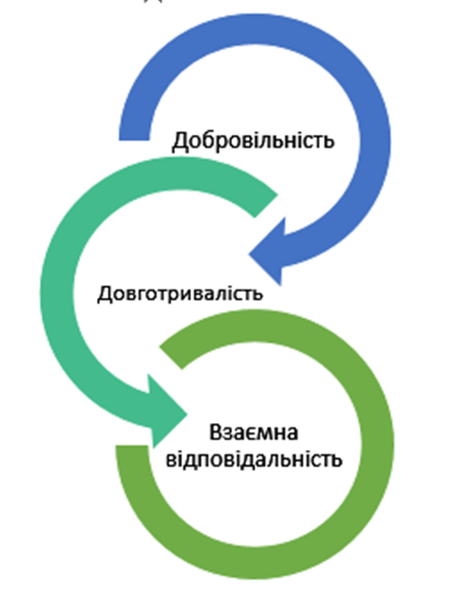
Психологічні закономірності партнерської взаємодії
(за І. Я. Мельничук):
Потреба в зближенні з людьми сприяє ідентифікації з ними, проникненню в їх внутрішній світ, розумінню думок та потреб іншого.
Навички диференціації власних потреб та потреб інших людей стають фактором зниження емоційності, розвитку саморегуляції, розуміння мотивів поведінки кожного з учасників взаємодії.
Потреба в збереженні власної автономії та прояві самостійності провокує неможливість прийняття іншого, орієнтацію на власні інтереси, відмову від партнерства.

Slide 4
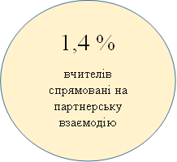
Партнерська взаємодія сприяє творчому самовираженню особистості
В основі ефективної творчої самореалізації людини є
пошукова спрямованість, ініціативність, самодіяльність, цілеспрямованість, внутрішня свобода, прагнення до індивідуального самовираження.

Slide 5
Діагностика готовності до партнерської взаємодії

